Slide 1


Литературное чтение

Slide 2





Slide 3
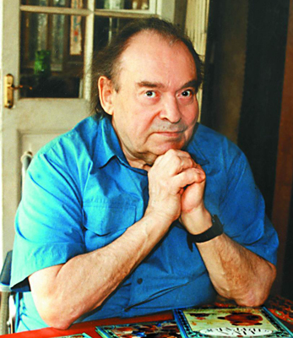
Борис Владимирович Заходер
(1918-2000)

Slide 4







Slide 5
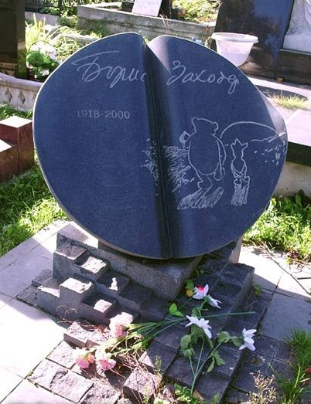

Slide 6


Slide 7
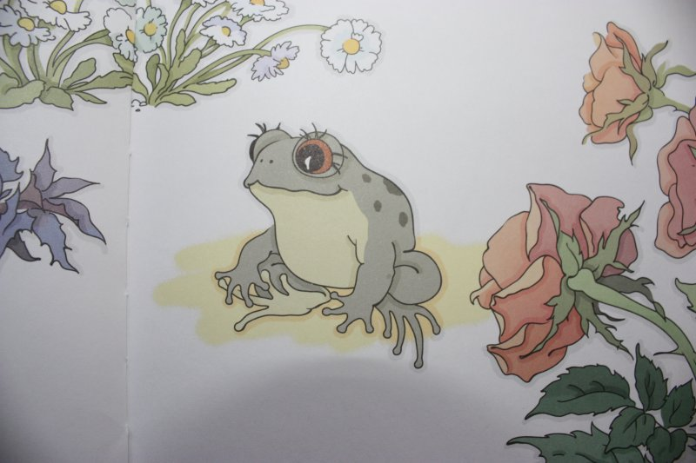
Прочитай и выбери наиболее точное выражение главной мысли сказки
За уродливой внешностью может скрываться хорошее и полезное существо.
За красивой внешностью может скрываться вредное существо.
Внешность бывает обманчива: нередко за уродством скрывается прекрасная душа, а за красотой коварство.

Slide 8

«Одним словом»
Раздражение
Злость
Радость
Равнодушие.
Удовлетворение
Вдохновение
Скука.
Тревога.
Покой.
Уверенность
Неуверенность.
Наслаждение.

Slide 9
Домашнее задание
1.Найти сказку и прочитать чем она закончилась или придумать свою концовку.
2. Подготовить пересказ понравившегося отрывка.
3. Нарисовать иллюстрацию к сказке так, чтобы на ней были изображены все герои, а в центре – главная героиня.

Slide 10

СПАСИБО ЗА УРОК!

